Slide 1
Python 進階程式設計
張家瑋 博士
助理教授
國立臺中科技大學資訊工程系

Slide 2
Go through examples

Slide 3
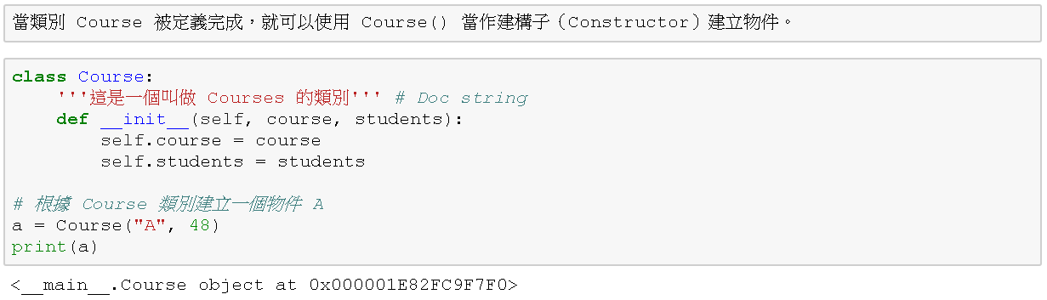
根據類別建立物件(Object)

Slide 4
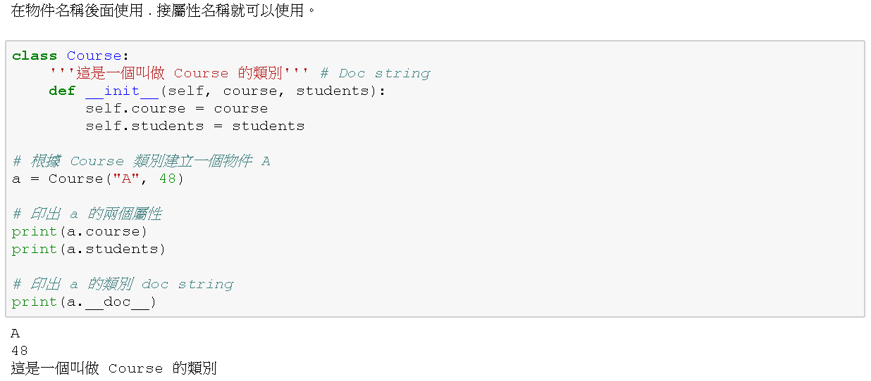
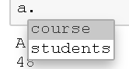
使用物件的屬性(ATTRIBUTE)
Tab

Slide 5
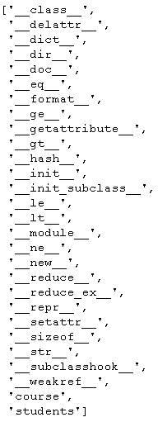
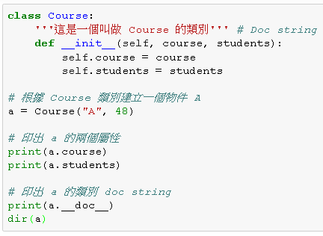
使用物件的屬性(ATTRIBUTE)

Slide 6
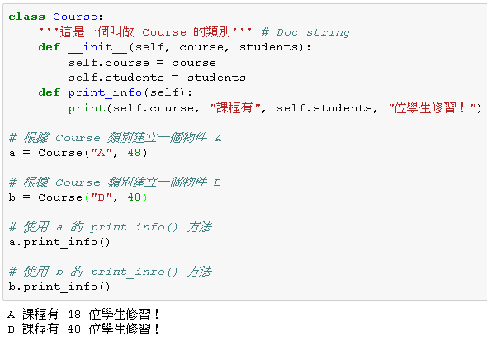
定義方法（Method）

Slide 7
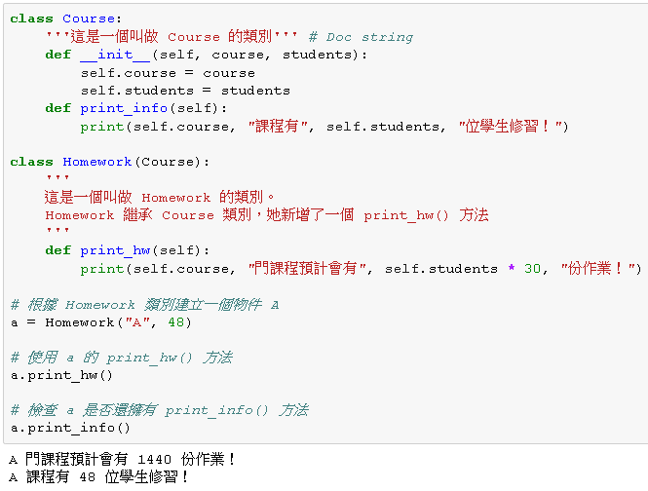
繼承（Inheritance）

Slide 8
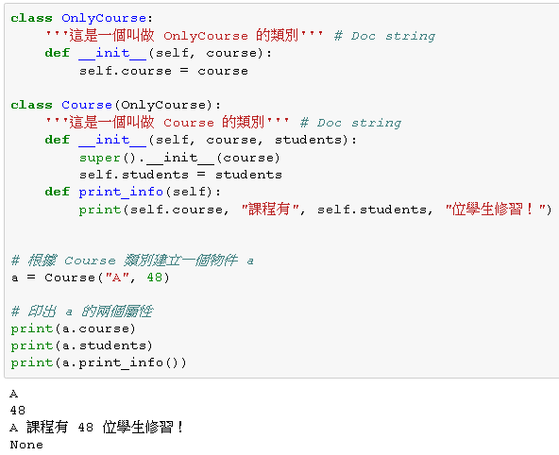
在繼承時使用 super()

Slide 9
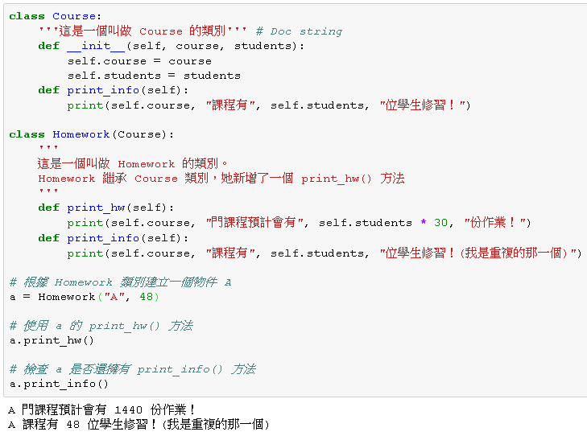
在繼承時改寫方法（Override）

Slide 10
大綱
類的訪問許可權
靜態方法、例項方法、類方法
繼承
Super
MRO列表
多型
封裝
解構函式
類中特殊成員

Slide 11
類的訪問許可權
在類中我們定義自己的屬性和方法，通過例項化後的物件，可以在外部進行呼叫，但是我們也可以對屬性和方法的訪問許可權進行設定，讓外界無法訪問。
在python中例項的變數名以__開頭，就會變成私有變數（private）外部不能訪問。

Slide 12
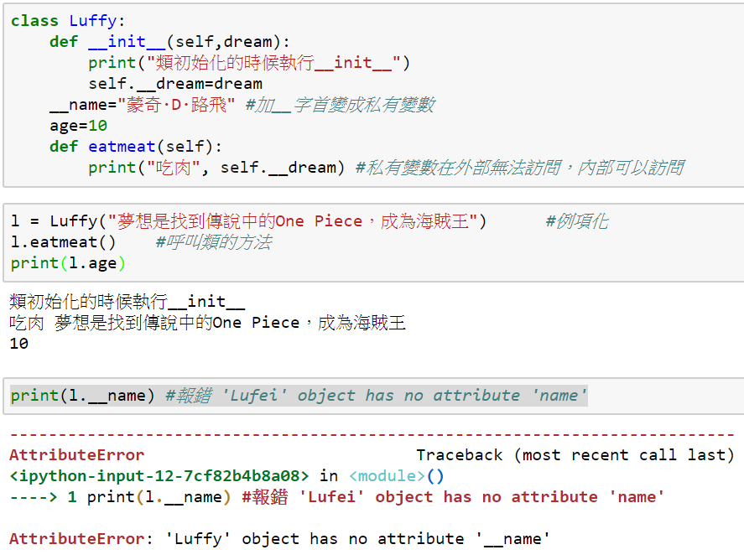
類的訪問許可權

Slide 13
類的訪問許可權
如果希望類中的變數都改為私有變數，那麼類中的變數就都無法被外部訪問了。
如果想要對這些變數進行操作，就只能透過方法來解決。

Slide 14
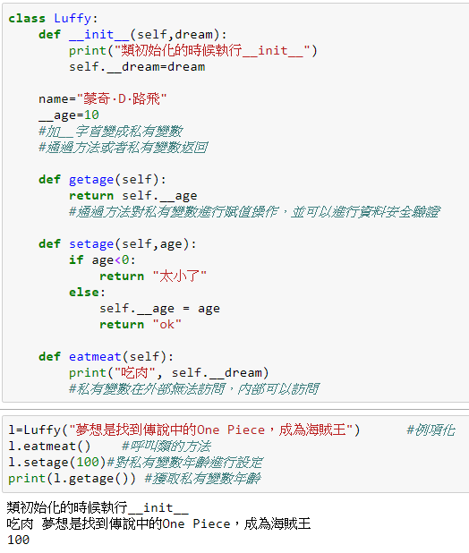
類的訪問許可權

Slide 15
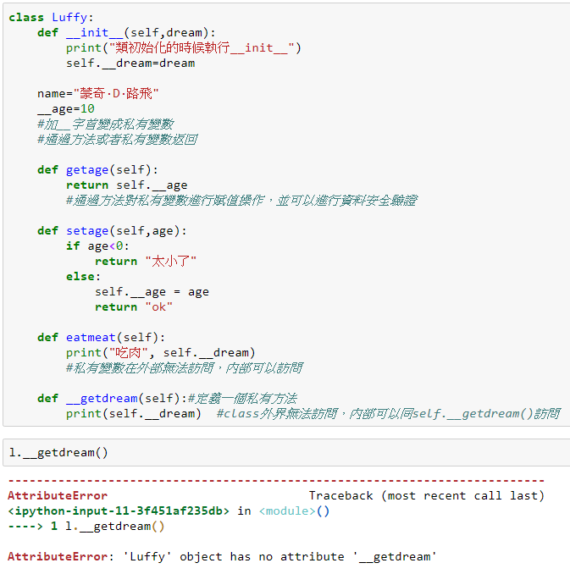
類的訪問許可權
既然變數可以，那方法是不是能設定為私有方法呢?

Slide 16
靜態方法、例項方法、類方法
例項方法隱含的引數為類例項ｓｅｌｆ
類方法隱含的引數為類本身ｃｌｓ
類方法無法訪問例項變數，但可以訪問類變數
類方法更類似Java物件導向中的靜態方法
靜態方法沒有隱含引數
類例項也可以直接呼叫靜態方法。
靜態方法無法訪問例項變數
靜態方法有點像函式工具庫的作用

Slide 17
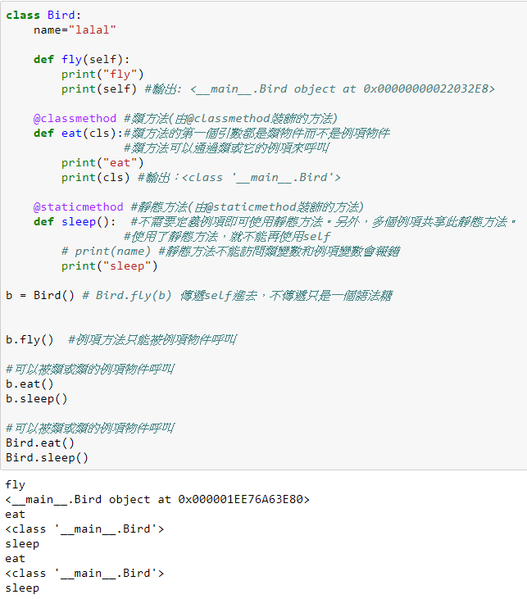
靜態方法、例項方法、類方法

Slide 18
靜態方法、例項方法、類方法
靜態方法：無法訪問類屬性、例項屬性，相當於一個相對獨立的方法，跟類其實沒什麼關係，換個角度來講，其實就是放在一個類的作用域裡的函式而已。
類方法：可以訪問類屬性，但無法訪問例項屬性。上述的變數name，在類裡是類變數，在例項中又是例項變數，所以容易混淆。

Slide 19
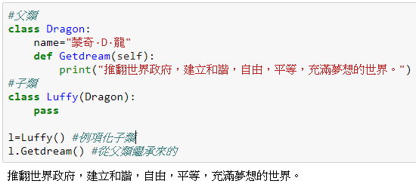
繼承
繼承的語法，在定義好的類小括號裡面寫上繼承的類名，此時，被繼承的類稱為父類或者基類，繼承的類的稱為子類或派生類。
Luffy是子類，Dragon是父類，子類可以繼承父類非私有的所有屬性和方法

Slide 20
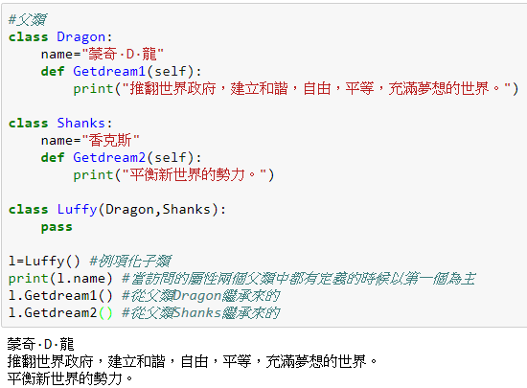
繼承
Python支援多重繼承，在小括號裡面可以通過都好分隔寫多個父類的名稱，需要注意的是當多個父類的時候，python會從左到右搜尋。
子類可繼承多個父類，同時獲得多個父類的所有非私有功能

Slide 21
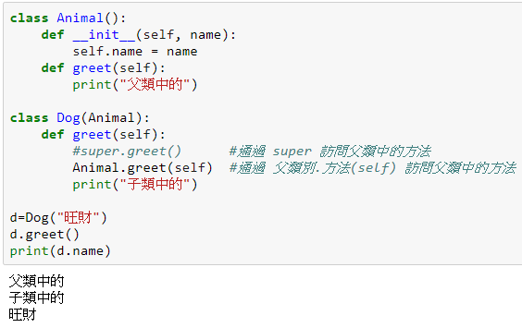
Super
在類的繼承中，如果重定義某個方法，該方法會覆蓋父類的同名方法，若希望能同時實現父類的功能。此時，可通過使用 super 來實現呼叫父類方法。

Slide 22
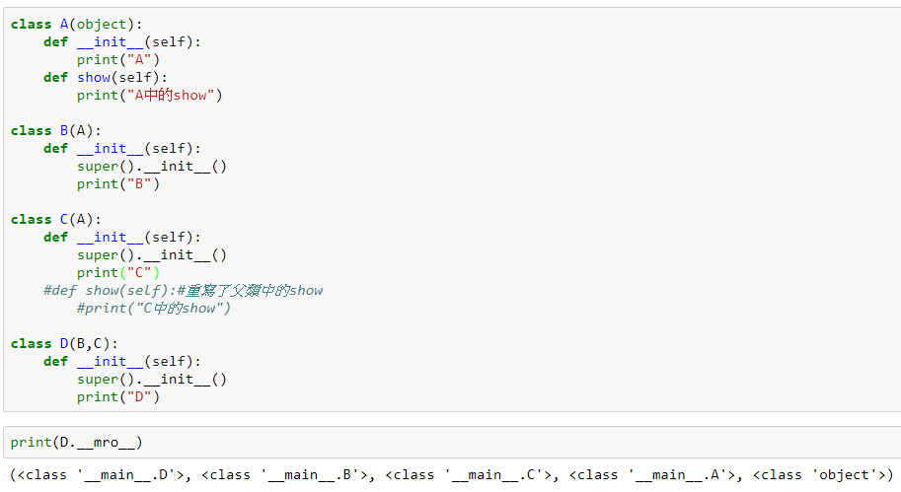
MRO列表
Python 會計算出一個方法解析順序（Method Resolution Order, MRO）列表，它代表了類繼承的順序。
從左至右的深度優先遍歷。以上述「菱形繼承」為例，其查詢順序為 [D, B, A, C, A]，如果只保留重複類的第一個則結果為 [D,B,A,C]

Slide 23
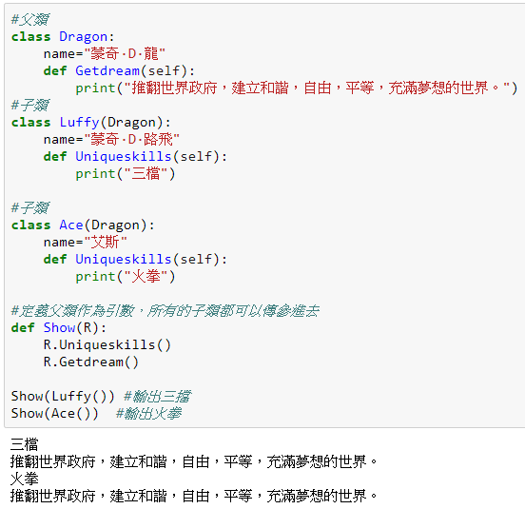
多型
多型意味著即使不知道變數所引用的物件型別是什麼，也能對物件進行操作，多型會根據物件的不同而表現出不同的行為。
多型我們不用對具體的子型別進行了解，到底呼叫哪一個方法，在執行的時候會由該物件的確切型別決定，使用多型，我們只管呼叫，不用管細節。

Slide 24
封裝
從學習函式以來都在提及封裝的概念，封裝我們可以理解為，不用管具體的實現細節，直接呼叫即可，就像我們看電視，完全不用管電視是怎麼播放的，只需要按下按鈕可以觀看即可

Slide 25
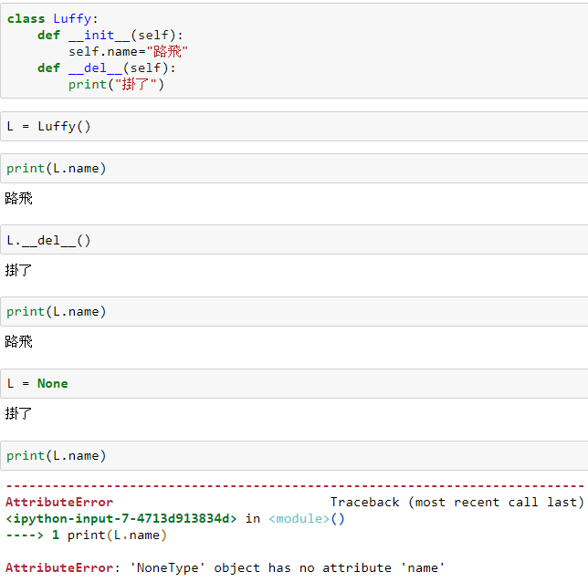
解構函式
當使用del 刪除物件時，會呼叫他本身的解構函式，另外當物件在某個作用域中呼叫完畢，在跳出其作用域的同時解構函式也會被呼叫一次，這樣可以用來釋放記憶體空間。
解構函式：在例項釋放、銷燬的時候執行、通常用於做一些收尾工作，如關閉一些資料

Slide 26
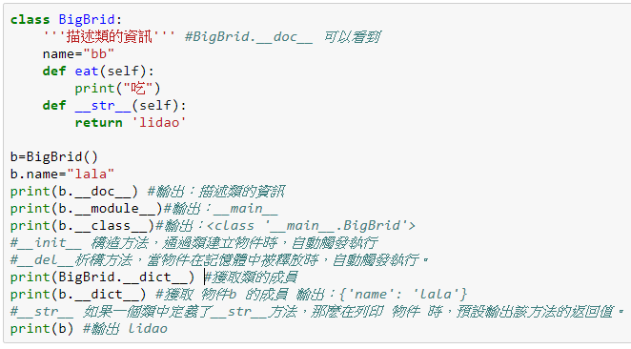
類中特殊成員

Slide 27
Thank you

